Slide 1
Our Own Trip
#세미프로젝트 #3조 #여행커뮤니티만들기
@김홍구 @서승범 @윤병흠 @한예슬 @허건희

Slide 2

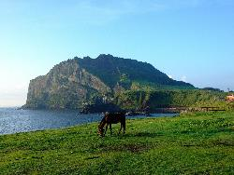
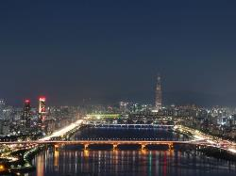
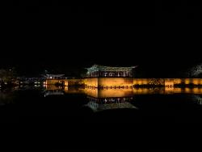
Contents
개발환경
기획의도
전체구성도 및 순서도
DB모델링
전체페이지 구현
QnA

Slide 3











01. 개발환경
# 이클립스 #오라클DB #스프링 #Spring
#Java Script #JAVA #jQuery
#Tomcat #GitHub

Slide 4


02. 기획의도
아직 코로나19가 끝나지 않아 해외여행은 두려운 여행객을 위해
국내여행에 초점을 두는 웹사이트를 만들어
유저들이 국내여행을 계획하거나 여행정보를 얻고자 할 때
도움이 되는 국내여행커뮤니티를 기획함.

Slide 5





03. 전체 구성도
#View
#Controller
#Model
#Date Base
#View
#MVC 모델 #Model #View #Controller

Slide 6
03. 순서도
실행
YES
메인페이지
로그인
회원가입
YES
YES
정보게시판
후기게시판
홍보게시판
마이페이지
<유저계정>
게시글 작성, 검색
<유저계정>
게시글 작성, 검색
<관리자 계정>
게시글 작성, 삭제
내가 작성한 게시글 조회

Slide 7
<순서도>
실행
YES
메인페이지
로그인
회원가입
YES
YES
정보게시판
후기게시판
홍보게시판
마이페이지
<유저계정>
게시글 작성, 검색, 삭제
<유저계정>
게시글 작성, 검색, 삭제
<관리자 계정>
게시글 작성, 삭제
내가 작성한 게시글 조회

Slide 8
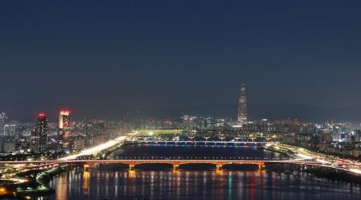
03. 전체 구성도
Our Own Trip
닉네임, 마이페이지
이메일
로그아웃 버튼
로그인
정보게시판
후기게시판
홍보게시판
< 정기적으로 바뀌는 사이트 메인 배경 >
Ex:

Slide 9
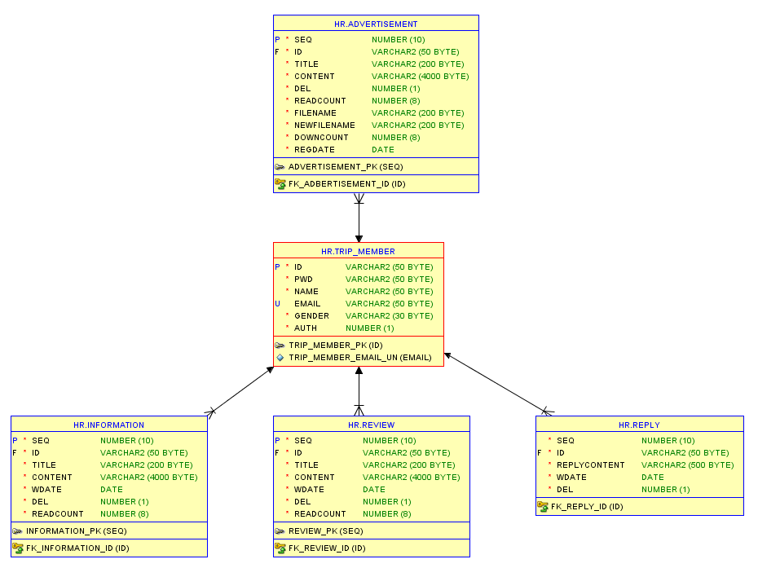
04. DB 모델링

Slide 10
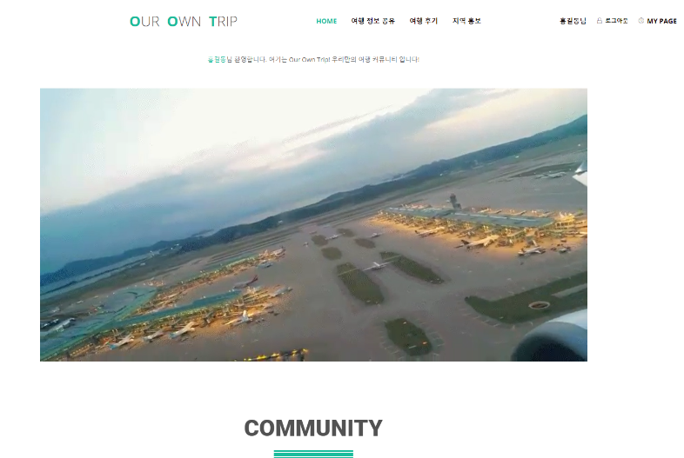

05. 전체 페이지 구현
# Our Own Trip #메인 페이지

Slide 11
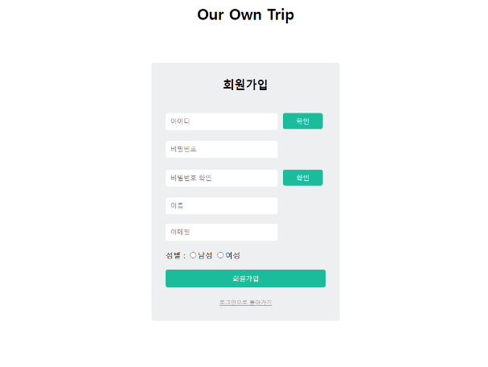
05. 전체 페이지 구현
# Our Own Trip #회원가입

Slide 12
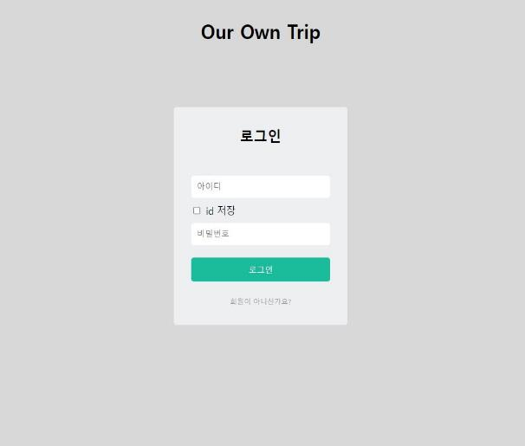
05. 전체 페이지 구현
# Our Own Trip #로그인

Slide 13
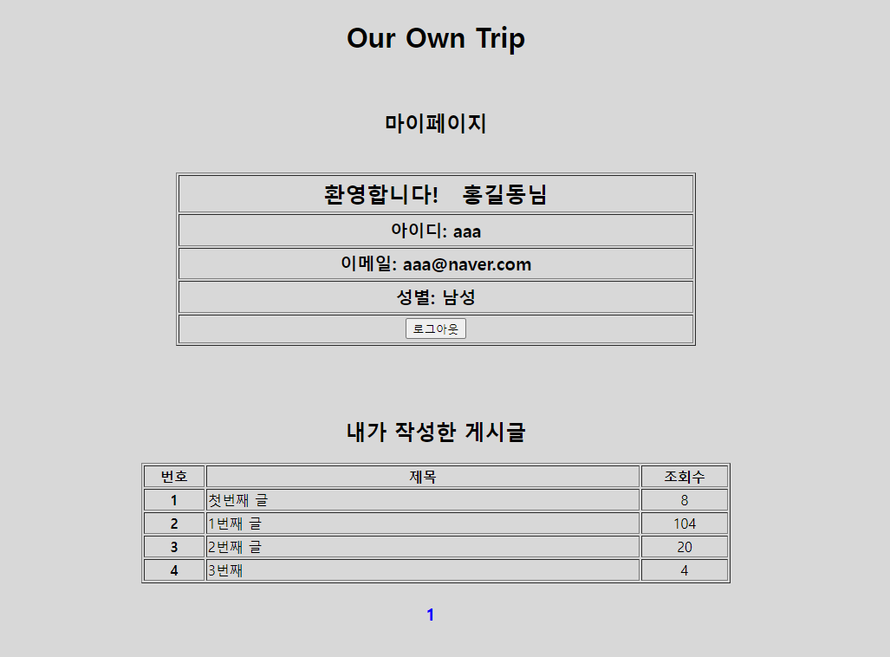
05. 전체 페이지 구현
# Our Own Trip #마이페이지

Slide 14
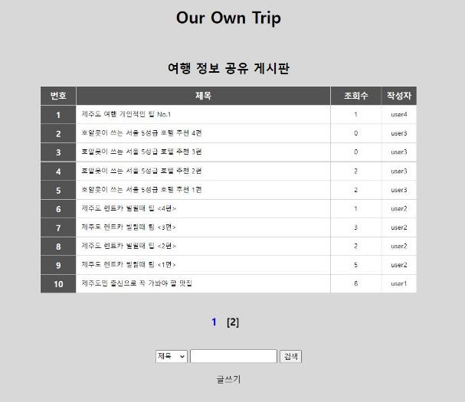
05. 전체페이지 구현
# Our Own Trip # 여행 정보 공유 게시판

Slide 15
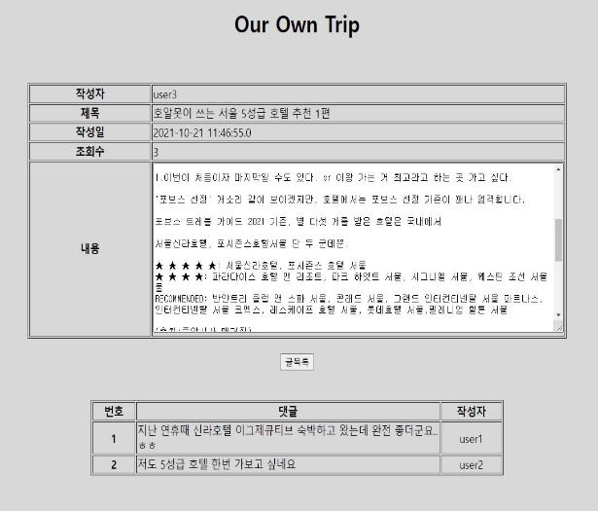
05. 전체페이지 구현
# Our Own Trip # 여행 정보 공유 게시판

Slide 16
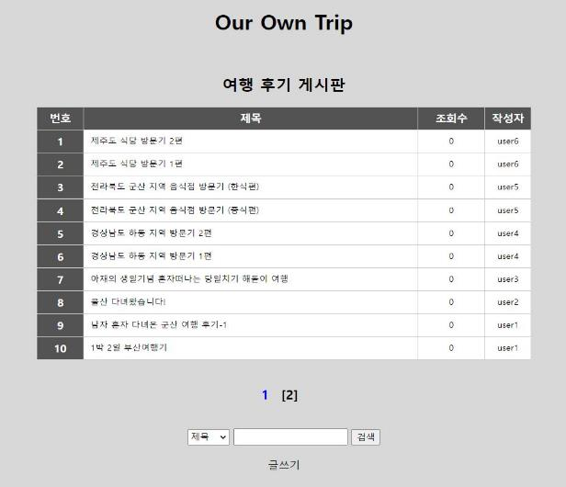
05. 전체페이지 구현
# Our Own Trip # 여행 후기 게시판

Slide 17
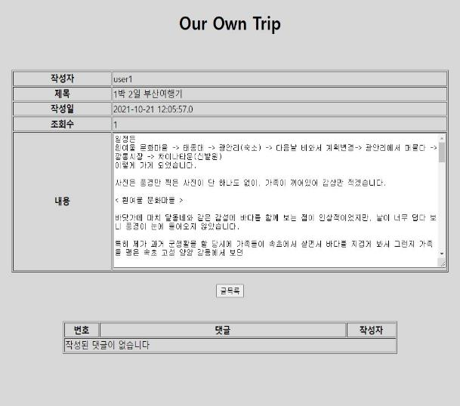
05. 전체페이지 구현
# Our Own Trip # 여행 후기 게시판

Slide 18
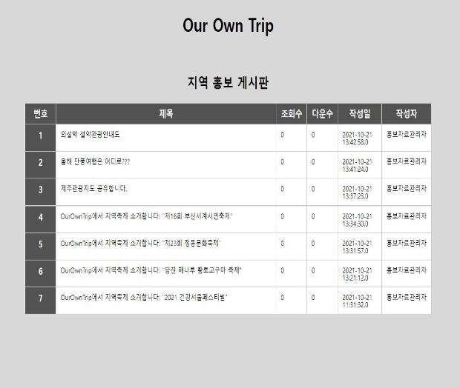
05. 전체페이지 구현
# Our Own Trip # 지역 홍보 게시판

Slide 19
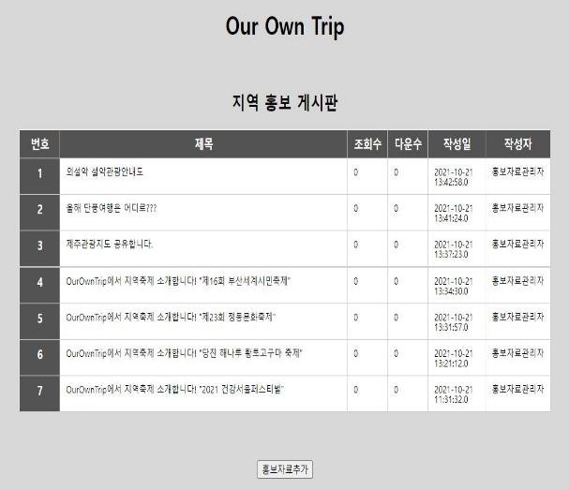
05. 전체페이지 구현
# Our Own Trip # 지역 홍보 게시판

Slide 20





06. 마무리
김홍구 (팀장)
홍보 게시판, PPT
서승범
정보 게시판, CSS
댓글 달기
윤병흠
메인페이지, CSS
한예슬
후기 게시판, CSS
허건희
DB모델링, 메인페이지
마이페이지, 전체 게시판

Slide 21


06. Q n A
< Our Own Trip >

Slide 22

Thank you

